Slide 1

第1章 Java绪论
——Write Once, run anywhere
主讲教师：黄 剑 锋
Tel：13824425936
huangjianfeng@gdut.edu.cn
广东工业大学计算机学院

Slide 2
实践性强的课程，要求同学平时一定要实践练习。
预先在自己电脑安装好环境，运行/修改各种JAVA的程序代码
8学时配套实验

Slide 3
在Java王国中自由翱翔
Java学习从入门到精通
在如今的Java领域，各种新技术，新工具层出不穷，一方面，每一种技术都会不停的升级换代，另一方面，还会不断涌现出新的技术和工具。
打好基础，多实践。

Slide 4
Java 技术体系
 Java Standard Edition — Java SE
 Java Enterprise Edition — Java EE
 Java Micro Edition — Java ME

Slide 5
在Java王国中自由翱翔
Java的应用：
1、 Java的桌面应用
桌面应用一般仅仅需要JRE的支持就足够了。
2、 Java Web应用
Java的Web应用至少需要安装JDK和一个web容器（例如Tomcat），以及一个多用户数据库，Web应用至少分为三层：
Browser层：浏览器显示用户页面
Web层：运行Servlet/JSP
DB层：后端数据库，向Java程序提供数据访问服务

Slide 6
在Java王国中自由翱翔
Java的应用：
3、 Java企业级应用
企业级应用比较复杂，可以扩展到n层，最简单情况会分为4层：
Browser层：浏览器显示用户页面
Client层：Java客户端图形程序（或者嵌入式设备的程序）直接和Web层或者EJB层交互
Web层：运行Servlet/JSP
EJB层：运行EJB，完成业务逻辑运算
DB层：后端数据库，向Java程序提供数据访问服务

Slide 7
在Java王国中自由翱翔
Java的应用：
4、 Java Android应用
安卓操作系统是开源的，其开源的初衷便是希望通过该措施整合所有的手机硬件提供商以及手机生产厂商，即谷歌希望让安卓系统能运行于任何不同类型的硬件上能够做到跨平台、一次编译到处运行并且能够保证效率？显然是java。

Slide 8
在Java王国中自由翱翔
Java与开源：
在开发Java应用时，为了提高开发效率，缩短开发周期，常常需要集成第三方提供的Java软件，如ORM映射工具Hibernate、MVC框架Struts、Spring 、日志工具Log4J和Web服务软件Apache AXIS等。

Slide 9
Java学习路线
一. Java基础
1、Java初级内容
Java的基础语法、面向对象初步、方法的覆盖和重载的知识点和规则、数组的基础知识、抽象类的理论知识和应用等知识
2、Java中级内容
Eclipse使用、集合、IO、GUI、多线程、网络基础、Java反射基础、Java注解等知识。
3、Java高级内容
Java程序设计设计模式基础、框架的基本概念等知识。
4、Java高级内容 -项目实践
软件系统实现，学习Java应用程序基本分析、培养面向对象编程的基本思想、Java初中高级知识的应用等。

Slide 10
Java学习路线
二、前端Web开发知识
1、HTML/JSP
2、CSS
3、Javascript
4、XML基础
5、jquery
6、Ajax+JSON

Slide 11
Java学习路线
三、后端Java Web开发(服务端)
JavaEE
Servlet
JavaBean
Web服务器

Slide 12
Java学习路线
四、数据库开发
JDBC
SQL SERVER
MySQL
Oracle

Slide 13
Java学习路线
五、Java框架
JavaEE
STRUT2 Spring Hibernate （SSH）
Spring SpringMVC Mybatis （SSM）
Android

Slide 14
Java学习路线
六、Java高级项目实战
优秀的开源代码
学院开发团队
国家/省/校大学生创新项目
移动开发之Android
云计算系列-Hadoop
大数据

Slide 15
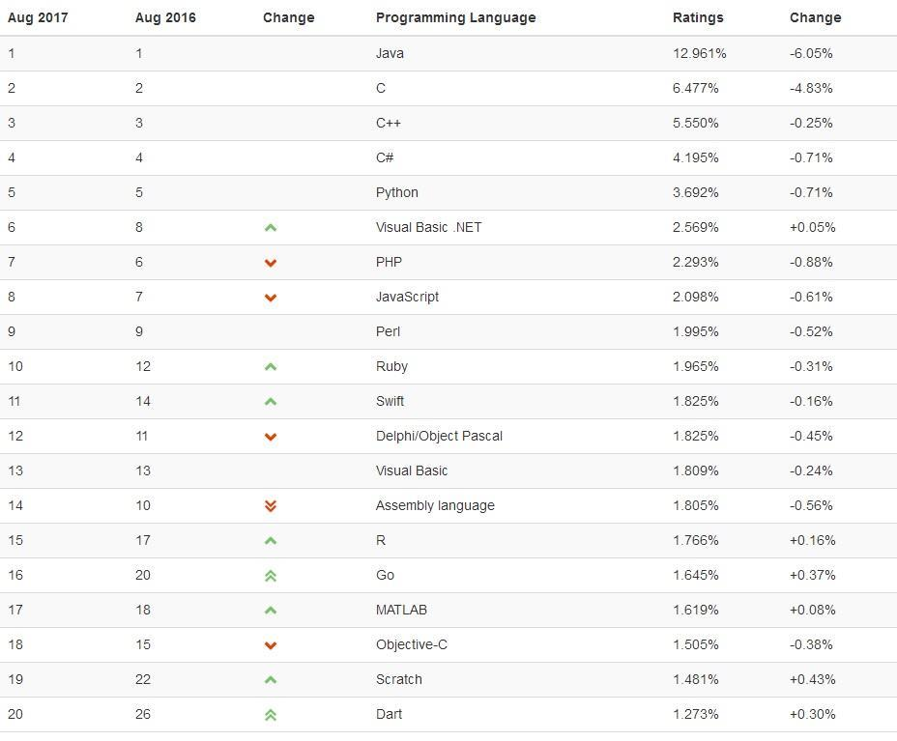
编程语言
TIOBE 发布2017年8月份的编程语言热度排行

Slide 16
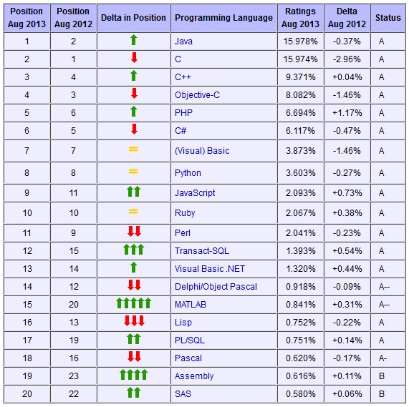
编程语言
TIOBE 发布2013年8月份的编程语言热度排行

Slide 17
本章内容
1.1 JAVA语言的发展史
1.2 JAVA的版本演化
1.3 JAVA白皮书的关键术语
1.4 JAVA与C++的比较
1.5 JAVA程序设计规范
1.6 建立JAVA开发环境

Slide 18
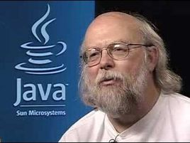
1.1 Java的历史
Java之父——詹姆斯·高斯林出生于加拿大，是一位计算机编程天才。在卡内基·梅隆大学攻读计算机博士学位时，他编写了多处理器版本的Unix操作系统，是JAVA的创始人。

Slide 19

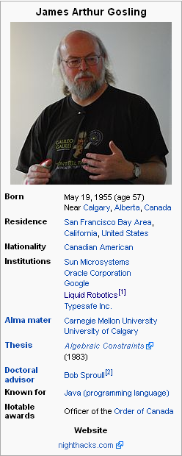
James Gosling
Wikipedia

Slide 20
1.1 Java的历史
JAVA是SUN公司(java.sun.com)于上世纪90年代开发。
1990年12月，SUN公司的一个开发小组从事家用电器方面的小型研究项目。最初的方案是用C++开发。开发人员James Gosling对C++实现这一任务感到失望，决定自己编写了一种更好的语言来实现这一项目。最初，这种语言命名为Oak(橡树)，后来改名为JAVA。
JAVA最初为用于家用电器而开发，JAVA的小型、安全、可移植性等特点，使其适用于WEB。
JAVA产生的时候，正是Internet日益流行的时候。95年8月，Netscape公司的浏览器率先支持JAVA。随后，Microsoft的Internet Explorer浏览器也支持JAVA。这样，随着万维网的日益普及，JAVA得到了广泛的使用。

Slide 21
Java语言在互联网时代获得巨大成功
Java语言具有安全、跨平台、面向对象、简单、适用于网络等显著特点，使得它已经成为最流行的网络编程语言。
互联网的出现使得计算模式进入了网络计算时代，网络计算模式的一个特点是计算机是异构的，即计算机的类型和操作系统是不一样的。
例如SUN工作站的硬件是SPARC体系，软件是UNIX中的Solaris操作系统，而PC机的硬件是INTEL体系，操作系统是windows或者是Linux。
网络计算模式的另一个特点是代码可以通过网络在各种计算机上进行迁移，这就迫切需要一种跨平台的编程语言，使得用它编写的程序能够在网络中的各种计算机上能够正常运行，Java就是在这种需求下应运而生的。

Slide 22
Java语言的产生
Java语言产生于C＋＋语言之后，是完全的面向对象的编程语言，充分吸取了C＋＋语言的优点。
采用了程序员所熟悉的C和C＋＋语言的许多语法，同时又去掉了C语言中指针、内存申请和释放等影响程序健壮性的部分。
Java语言的一个目标是跨平台，因此采用了解释执行而不是编译执行的运行环境，在执行过程中根据所在的不同的硬件平台把程序解释为当前的机器码，实现跨平台运行。
Java语言具备动态下载程序代码机制，是为了适应网络计算的特点——程序可以根据需要把代码实时地从服务器中下载到目标机器来执行。在此之前还没有任何一种语言能够支持这一点。 #

Slide 23
本章内容
1.1 JAVA语言的发展史
1.2 JAVA的版本演化
1.3 JAVA白皮书的关键术语
1.4 JAVA与C++的比较
1.5 JAVA程序设计规范
1.6 建立JAVA开发环境

Slide 24
Java版本历史
1996年初，Sun公司发布了Java 1.0. 该版本实际上并不能用来进行真正的应用程序开发。
1998年，Sun在JavaOne会议上发布Java 1.2. 该版本最大的改进是它的新图形工具箱更加精选并且具有可伸缩性。
在Java 1.2中分为3个版本：
  J2SE：标准版，面向一般用户
  J2ME：微型版，用于手机等嵌入式设备的应用程序开发
  J2EE：企业版，用于服务器端处理的软件开发。
本课程主要讲述标准版。

Slide 25
Java版本历史（续）
Java 1.3和1.4对最初的Java 2版本作了一些细节性的改进，如扩展了标准类库、提高了系统性能，修正bug。
2004年发布的Java 1.5改称Java5.0，该版本对Java作出了重大改进。
2014年发布的Java8

Slide 26
本章内容
1.1 JAVA语言的发展史
1.2 JAVA的版本演化
1.3 JAVA白皮书的关键术语
1.4 JAVA与C++的比较
1.5 JAVA程序设计规范
1.6 建立JAVA开发环境

Slide 27
JAVA“白皮书”的关键术语
Java白皮书解释了设计Java语言的初衷及完成的情况，在白皮书的摘要中有11个关键术语：
1.简单性
2.面向对象
3.分布式
4.健壮性
5.安全性
6.体系结构中立
7.可移植性
8.解释型
9.高性能
10.多线程
11.动态性

Slide 28
JAVA“白皮书”的关键术语（续）
1. 简单性
“我们想建立一种真正简单的系统，它允许使用者轻易地设计程序，而不需要像现今的标准程序一样接受深奥的训练”。
Java删除许多极少被使用、不容易理解和令人混淆的C++功能，如运算符重载(operator overloading)、多重继承(inheritance) 以及广泛的自动强迫同型(automatic coercions)；
Java增加自动内存垃圾收集(auto garbage collection) 功能，因此简化Java程序工作。
确保Java的“简单化”的另一特性在于“小而单纯”。Java的基本解释器 (interpreter)和对象类(class)支持约占4OKB，而若增加基本的标准程序库和线程(thread)支持 (它实际上是一整自含式的微核心) 需增加175K。体积小对于在嵌入式的系统中的使用是很重要的，并因此Java可以通过网络轻易下载。

Slide 29
JAVA“白皮书”的关键术语（续）
2. 面向对象
面向对象是一项很强的设计功能，因为它促成明确的接口定义，并允许发展者建立可重复使用的“软 件IC”，即可即插即用的组件。
Java的面向对象含义实质上就是C++，并包含Objective C的一些延伸，以提供更有动态的解决方案。

Slide 30
JAVA“白皮书”的关键术语（续）
3. 分布式
Java拥有广泛的例程库(routine library)能轻易地处理TCP/IP协议，例如HTTP与FTP等。这使得在Java中比在C或C++中更容易创建网络连接。
Java应用程序可以借由URL在通过网络开启和存取对象，就如同存取一个本地(local)文件系统一样简单。

Slide 31
JAVA“白皮书”的关键术语（续）
4. 健壮性
Java的目标是要协助用户建立各方面都必须可靠的程序。
Java强调在设计初期即检查可能存在的问题，其后则执行动态(runtime)检查，并排除容易出现错误的条件。
Java与C/C++之间最大的不同点之一在于Java拥有一种指针(pointer)模型，能排除发生内存被覆盖和毁损数据之可能性。
但Java不采用指针算术法，而是提供真正的引用。这允许程序执行下标检查；再者，它提供对象类型转换，但不可能发生将一个任意整数转成指针的情形。

Slide 32
JAVA“白皮书”的关键术语（续）
5. 安全性
Java语言的安全机制基于“不存在可信任的代码”的概念。其运行环境提供了以下四级安全保障机制：
  ① 字节码校验器：当Java字节码进入Java解释器解释执行之前，首先必须经过字节码校验器的检查。
  ② 类装载器：类装载器负责把来自网络的类加载到单独的内存区域，类和类之间相互不会干扰。
  ③ 运行时内存布局：Java解释器将决定程序中类的内存布局，这就意味着不怀好意的程序无法预先知道一个类的内存布局结构。
  ④ 文件访问机制：客户端用户还可以限制从网络上下载的类只能访问某些被允许的系统，如文件和硬盘。

Slide 33
JAVA“白皮书”的关键术语（续）
6. 体系结构中立性
Java的设计目标是要支持网络应用程序。
一般而言，网络是由许多异构的系统构成，包括各种各样的 CPU与操作系统结构。为了让Java应用程序能够在网络上任何地方执行，其编译器会产出一种具备结构中立性(architecture neutral)的目标文件格式。编译后的字节码可以在多种不同处理器上执行。
这不仅对网络应用很有帮助，而且也很适合单一的系统软件流通。在目前的个人电脑市场上，程序员必须为他们的程序分别编写IBM PC和Apple Macintosh相容版本，而Java允许同一版本的应用程序在所有平台执行。
Java编译器是借由产出与某一计算机结构无关的字节代码指令，以达到上述功能。它们能轻易地在任何机器上解释，并且动态地转换成本地(native)模式的机器码。

Slide 34

JAVA“白皮书”的关键术语（续）
7. 可移植性
Java口号: Write Once, Run Anywhere

Slide 35
JAVA“白皮书”的关键术语（续）
7. 可移植性（续）
Java的设计者采用了多种机制来保证可移植性，最主要的有：
  ① Java从本质上讲是解释型的，这意味着任何一台机器，只要配备了Java解释器，就可以运行Java程序。
  ② Java的数据类型在任何机器上都是一致的，它不支持特定硬件环境的数据类型。

Slide 36
JAVA“白皮书”的关键术语（续）
8. 解释型
Java解释器(interpreter)可以直接在任何已移植解释器的机器上解释、执行Java字节代码，不需存储。
传输
面向Windows的JRE
编写Java程序，文本格式
编译
class文件
面向Linux的JRE
传输

Slide 37
JAVA“白皮书”的关键术语（续）
9. 高性能
虽然解释过的字节代码性能已相当不错，不过有些情形下还是要求程序达到更高执行性能。
字节代码可以动态地(runtime)为执行应用程序的特定CPU解释成机器码。
字节代码格式在设计上即顾及机器码的产生，因此实际的机器码产生程序相当简单。
在Java虚拟机技术中，还可以监控代码被执行的“热度”。将最常执行的字节码部分可以逐渐翻译成本地代码并小心地优化，能够极大地提高程序执行速度。

Slide 38
JAVA“白皮书”的关键术语（续）
10. 多线程
Java中的多线程处理非常便捷。只要OS支持，Java中的线程就可以利用多个处理器。
但在底层，主流平台的线程实现机制各不相同，Java并没有对此实现平台相关性，在不同的机器上，只是调用多线程的代码完全相同，Java仅是简单地把多线程的实现交给底层的OS去处理。
正因为如此，有些程序员不得不为不能深入控制线程而苦恼，并认为这是Java的缺陷之一。

Slide 39
JAVA“白皮书”的关键术语（续）
11. 动态性
Java是一种比C或C++更具动态特性的语言。它在设计上强调为不断变化中的运算环境提供支持。
C++中，如果修改了某一个类，整个程序都得重新编译。
在Java中，可以在类库中自由地加入新的方法和实例变量，而不影响用户的程序执行。虽然C++也可以实现这样的动态性，但使用起来非常复杂，代价也很高。 ＃

Slide 40
本章内容
1.1 JAVA语言的发展史
1.2 JAVA的版本演化
1.3 JAVA白皮书的关键术语
1.4 JAVA与C++的比较
1.5 JAVA程序设计规范
1.6 建立JAVA开发环境

Slide 41
JAVA与C++的比较
Java语言的设计过程中充分参考了C / C++的特性，但在很多地方有所不同。
1. 指针
指针是C/C++语言中最灵活，但也是最容易出错的数据类型。
用指针进行内存操作往往造成不可预知的错误。例如，通过指针对内存地址进行显示类型转换后，可以访问类的私有成员，破坏了安全性。在Java中，程序员不能进行任何指针操作。

Slide 42
JAVA与C++的比较（续）
2.多重继承
C++支持多重继承，即允许多父类派生一个子类。尽管多重继承功能很强，但使用复杂，而且会引起许多麻烦，编译程序实现它也很不容易。
Java不支持多重继承，但允许一个类继承多个接口，实现了C++多重继承的功能，又避免了C++中的多重继承实现方式带来的诸多不便。
3. 异常处理
Java语言通过异常处理语句try、catch、finally，提高了程序的可读性，也增强了程序的健壮性。

Slide 43
JAVA与C++的比较（续）
4. 内存管理
在C / C++语言中，程序员可以使用库函数分配和释放内存。
但如果忘记释放不再使用的内存块的话，则会导致内存泄露。或再次释放已经释放的内存块或者释放未被分配的内存块，会造成系统的崩溃；
在Java中，所有的数据结构都是对象，通过运算符new分配内存并得到对象的使用权，但程序员无法控制内存何时回收，避免了内存管理不周而引起的系统崩溃。

Slide 44
JAVA与C++的比较（续）
5.数据类型的一致性
在C/C++语言中，不同的平台上，编译器对简单的数据类型如int、float等分别分配不同的字节数。例如：int类型的变量在IBM PC上为16位，在VAX-11上就为32位，导致了代码数据的不可移植。
在Java中，对数据类型的位数分配总是固定的，而不管是在任何的计算机平台上。因此就保证了Java数据的平台无关性和可移植性。
6.全局变量
Java程序不能定义程序的全局变量，而类中的公共、静态变量就相当于这个类的全局变量。
这样就使全局变量封装在类中，保证了安全性，而在C / C++语言中，由于不加封装的全局变量有时候会由于使用不当而造成系统的崩溃。

Slide 45
JAVA与C++的比较（续）
7. 头文件
在C / C++语言中使用头文件声明类的原型和全局变量及库函数等，在大型系统中，维护这些头文件是非常困难的。
Java不支持头文件，类成员的类型和访问权限都封装在一个类中，运行时系统对访问进行控制，防止非法的访问。
同时，Java中用import语句与其它类进行通信，以便访问其它类的对象。
8. 预处理
C / C++语言中有宏定义，而用宏定义实现的代码往往影响程序的可读性（考试中经常出现，并一度视为衡量C / C++程序员水平的尺度之一）。
而Java不支持宏定义。

Slide 46
本章内容
1.1 JAVA语言的发展史
1.2 JAVA的版本演化
1.3 JAVA白皮书的关键术语
1.4 JAVA与C++的比较
1.5 JAVA程序开发环境
1.6 建立JAVA开发环境

Slide 47
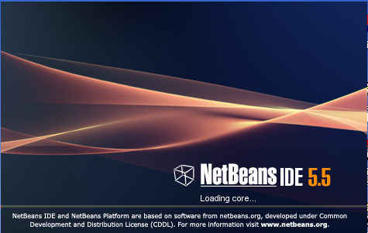
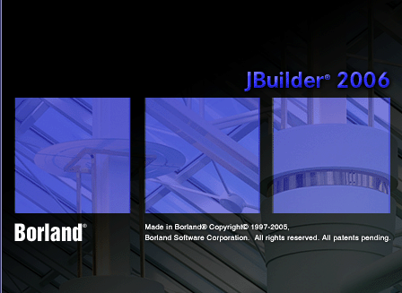

1.5 JAVA程序开发环境
1. NetBeans
2. Eclipse
3. JBuilder
4. JCreator
5. JDK

Slide 48
Java的开发环境
Java的编译环境和Java的运行环境（JVM）；
Java虚拟机是用软件模拟的虚拟计算机系统，其主要任务包括加载代码（由类加载器执行）、检验代码（由字节码检验器执行）和执行代码（由运行时的解释器执行）。
编译时
运行时
.java
类加载器
（源代码）
网络
字节码校验器
解释器
JIT代码生成器
.class
（字节码）
硬件

Slide 49
Java的开发环境
JIT（Just In Time）实时编译器，主要用途是将字节码指令集转换为针对某一特定微处理器的机器代码指令，从而提高代码的执行速度。

Slide 50
1.5 JAVA程序开发环境
JDK

Slide 51
1. JDK
安装过程：
(1) 下载软件http://www.oracle.com/technetwork/java/javase/downloads/index.html，
本课程建议下载Windows平台上的JDK6以上版本
(2) 安装软件
(3) 设置环境：PATH和CLASSPATH
(4) Java编程

Slide 52
两种类型的Java程序
Java应用程序（Application）
Application是可以在控制台上直接运行的程序，同用C/C++编制的应用程序类似。
Java小应用程序（Applet）
它是动态、安全、跨平台的网络应用程序。Java Applet嵌入HTML（超文本标记性语言）语言，通过主页发布到Internet。

Slide 53

1.5 JAVA程序集成开发环境
1. NetBeans
2. Eclipse
3. IntelliJ IDEA

Slide 54
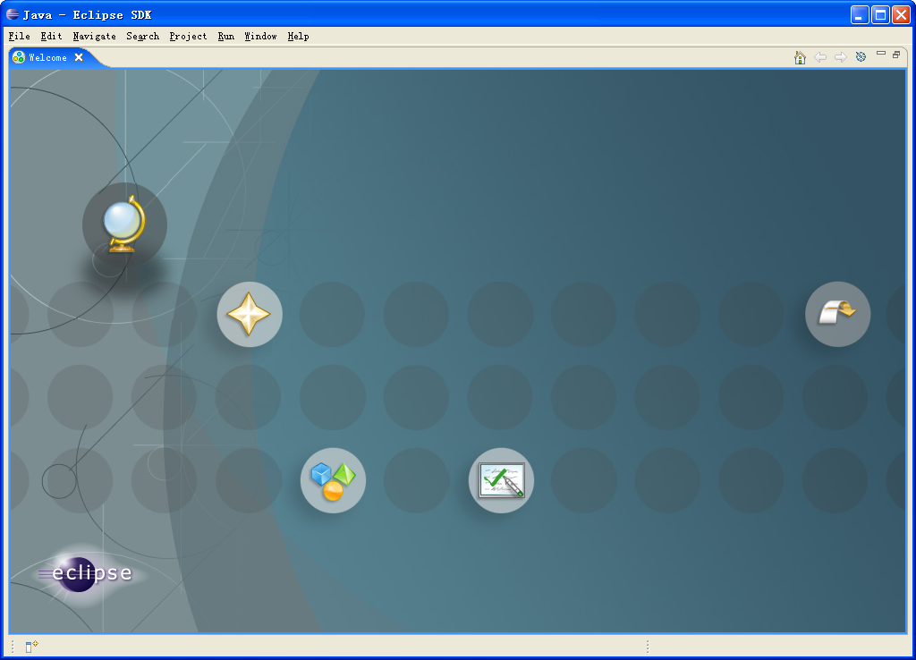
2. Eclipse
安装过程：
(1) 安装JDK.
(2) 下载eclipse
https://www.eclipse.org/downloads/eclipse-packages/

Slide 55
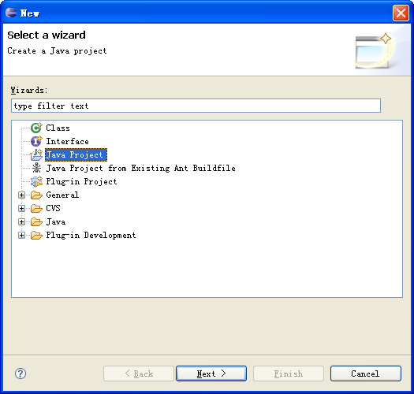
2. Eclipse(续)
(1) 新建一个工程

Slide 56
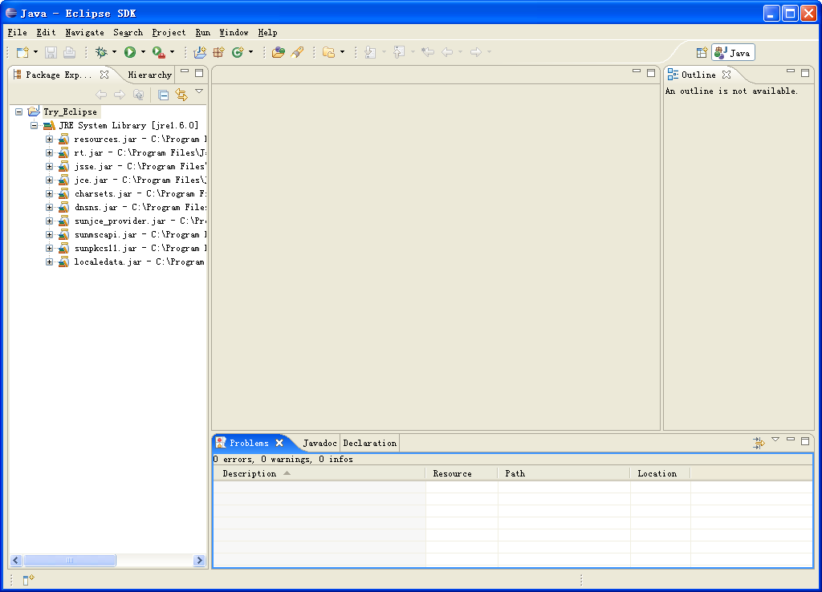
2. Eclipse(续)
(2) 新建一个工程之后的主界面

Slide 57
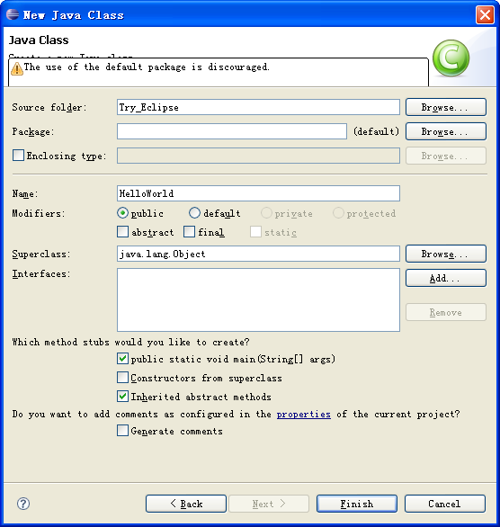
2. Eclipse(续)
(3) 创建类的对话框
如果该类需要包含
一个main方法，需
选中”public static
void main”复选框。

Slide 58
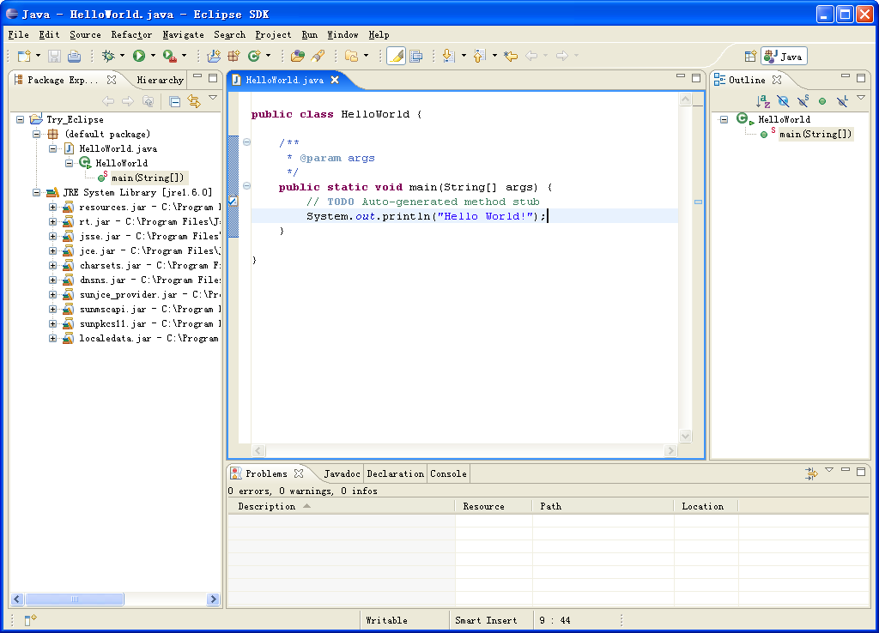
2. Eclipse(续)
(4) 在main方法中输入：System.out.println("Hello World!");

Slide 59
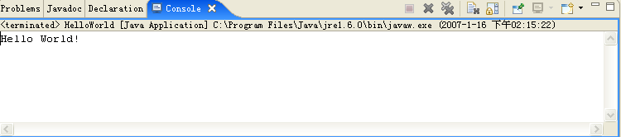
2. Eclipse(续)
(5) 点击 按钮，运行程序。
注意：Eclipse是使用的窗口组件是非标准的Java组件，所以在Eclipse中编制的与窗口有关的程序在移植到NetBeans、JBuilder时会遇到困难。 #

Slide 60
1.5 JAVA程序集成开发环境
1. NetBeans
2. Eclipse
3. IntelliJ IDEA

Slide 61
3. IntelliJ IDEA
IDEA 全称 IntelliJ IDEA，是java语言开发的集成环境，IntelliJ在业界被公认为最好的java开发工具之一，尤其在智能代码助手、代码自动提示、重构、J2EE支持、各类版本工具(git、svn、github等)、JUnit、CVS整合、代码分析、 创新的GUI设计等方面的功能可以说是超常的。IDEA是JetBrains公司的产品，这家公司总部位于捷克共和国的首都布拉格，开发人员以严谨著称的东欧程序员为主。它的旗舰版本还支持HTML，CSS，PHP，MySQL，Python等。免费版只支持Java等少数语言。

Slide 62
本章内容
1.1 JAVA语言的发展史
1.2 JAVA的版本演化
1.3 JAVA白皮书的关键术语
1.4 JAVA与C++的比较
1.5 JAVA程序开发环境
1.6 JAVA源程序结构与编程规范

Slide 63
1.6 JAVA源程序结构
例如：有一个java源程序可以是如下结构，该源程序命名为HelloWorldApp.java：
  package javawork.helloworld; /*把编译生成的所有.class文件放
  到包javawork.helloworld中*/
  import java.awt.*; //告诉编译器本程序中用到系统的AWT包
  import javawork.newcentury; /*告诉编译器本程序中用到用户自
  定义的包javawork.newcentury*/
  public class HelloWorldApp{......} /*公共类HelloWorldApp的定
  义， 名字与文件名相同*/
  class TheFirstClass{......} //第一个普通类TheFirstClass的定义
  class TheSecondClass{......} //第二个普通类TheSecondClass的定义
  ...... //其它普通类的定义
  interface TheFirstInterface{......} //第一个接口TheFirstInterface的定义

Slide 64
java编程规范
包(package)
即目录，它能够将某一个类放入到某个目录当中，使得程序员能够更好地管理Java类(Class)和接口(Interface)。
import语句
如果在源程序中用到了除java.lang这个包以外的类(无论是系统的类还是自己定义的包中的类)，都必须用import语句标识，以通知编译器在编译时找到相应的类文件。

Slide 65
Java命名规范
包名：包名是全小写的名词，中间可以由点分隔开，例如：java.awt.event;
类名：首字母大写，通常由多个单词合成一个类名，要求每个单词的首字母也要大写，例如：class HelloWorldApp;
接口名：命名规则与类名相同，例如：interface Collection;
方法名：往往由多个单词合成，第一个单词通常为动词，首字母小写，中间的每个单词的首字母都要大写，例如：balanceAccount，isButtonPressed
变量名：全部字母小写，一般为名词。例如：length;
常量名：习惯上应该全部字母大写，单词间用下划线“_”，分隔。
例如: MAX_SIZE, R_PG13, TERM_LIMIT

Slide 66
一个Java应用程序
/**
* HelloWorldApp.java
*/
public class HelloWorldApp{
public static void main (String args[]) {
System.out.println ("Hello World!");
}
}

Slide 67
附录：参考书籍
1. JAVA核心技术(第10版)：CAY S.HORSTMANN,GARY CORNELL，机械工业出版社
  第I卷：基础知识
  第II卷：高级特性
有电子版及源代码。这套书的卷I适合于Java语言基本入门，卷II则可以作为进入特定应用程序设计的基本指导。
2. Java面向对象编程（第2版）：孙卫琴，电子工业出版社
3. 疯狂Java讲义（第3版）：李刚，电子工业出版社
4. Java编程思想：机械工业出版社
  适宜于曾经接触过Java，但未系统学过Java的人，不太适合于基本入门。

